Slide 1
Gemer
Juraj Kekelák IX.B

Slide 2
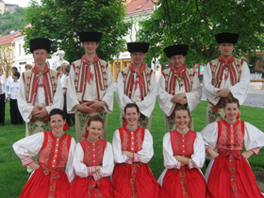
Gemer je región na juhovýchode Slovenska obdarený nesmiernym bohatstvom prírodných krás. Vynikajúce prírodné podmienky, zachovaná ľudová architektúra a folklór či kultúrno-historické pamiatky robia z Gemeru perlu Slovenska a jeden z najbohatších slovenských regiónov

Slide 3
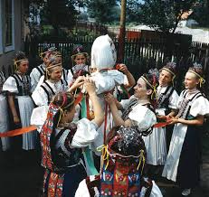
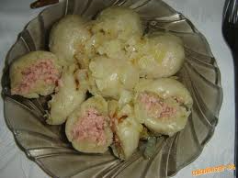
Zvyky a tradície:
Vynášanie Moreny
Gemerský folklórny festival
Vianočné trhy
Pochovávanie basy
Tradičné jedlá:
Gemerské guľky
Pirohy
Kyslá polievka

Slide 4
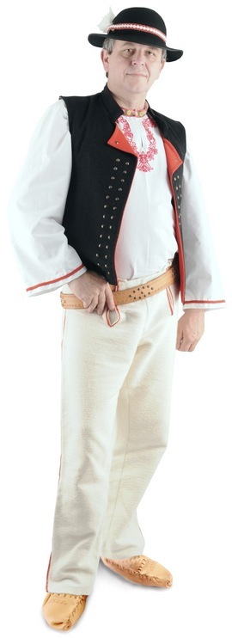
Piesne:
Ej, lúčka, lúčka
Ach, Bože moj
Zaplecte mi mamko
Kroje:
Mužský- košeľa, nohavice, opasok, kožuštek bez rukávov, klobúk, krpce
a u drevorubačov sa vlnená kapsa a valaška

Slide 5
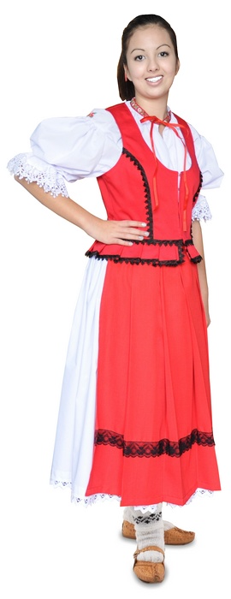
Ženské kroje- rubáš, sukňu, zásteru, rukávce, krátky kožúšok bez rukávov a súkenné kapce

Slide 6
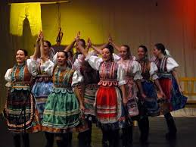
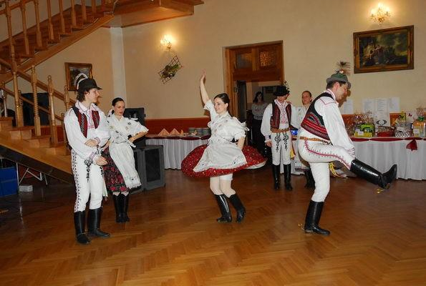
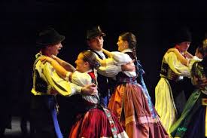
Tance:
Parobské kolo
Kečkový
Sedliacky čardáš
Odzemok zbojnícky
Dupľovaný odzemok

Slide 7
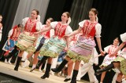
Nárečie na Gemeri
šva-čo
lojtra-rebrík
tetkoš-ujo
ročka-vedro
ni-nie
bambák-tupec
mliako-mlieko
koby-keby
dakody-dakedy
kopno-bez snehu

Slide 8
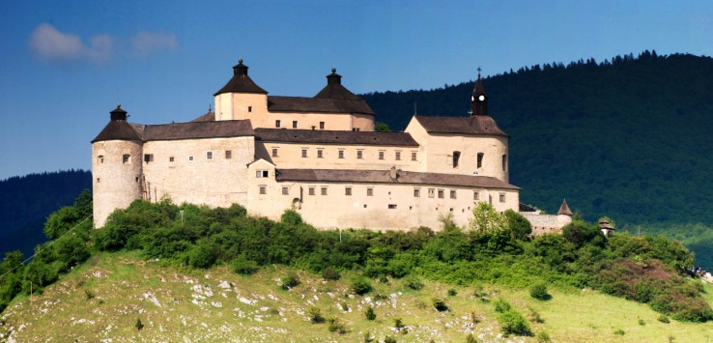
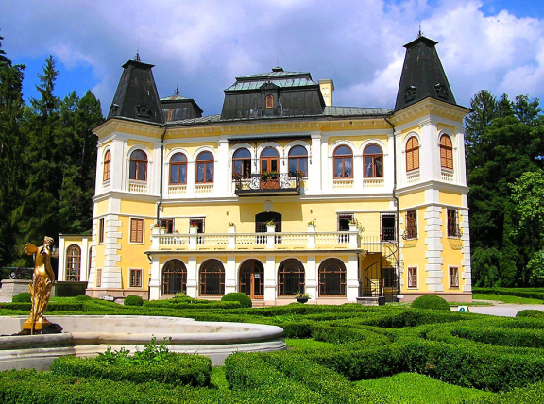
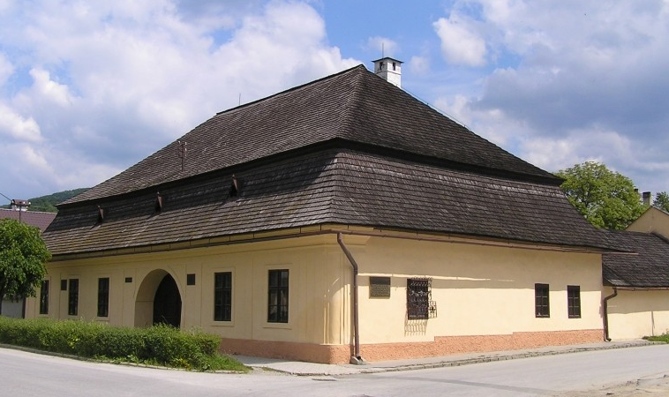
Kultúrne a historické pamiatky
Hrad Krásna Hôrka
Prvá zmienka o hrade z roku 1333
Vlastnili ho také významné rody ako
Mariássyovci, Bebekovci a Andrássyovci
Prvé slovenské gymnázium
Kultúrna pamiatka v Revúcej
Otvorené 16. septembra 1862
Zatvorené 20. augusta 1974
Dnes slúži ako múzeum
Kaštieľ Betliar
Postavený v 18. storočí na základoch bývalého kaštieľa Bebekov
Majiteľmi bola rodina Andrássyovcov
Súčasťou kaštieľa je aj rozsiahly park

Slide 9
Ďakujem za pozornosť

